Slide 1
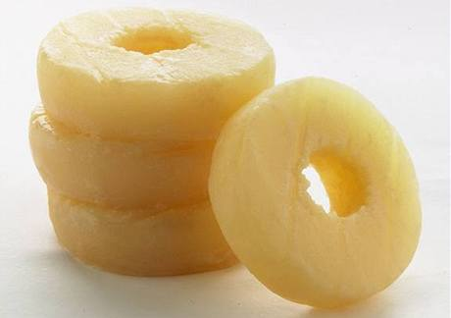

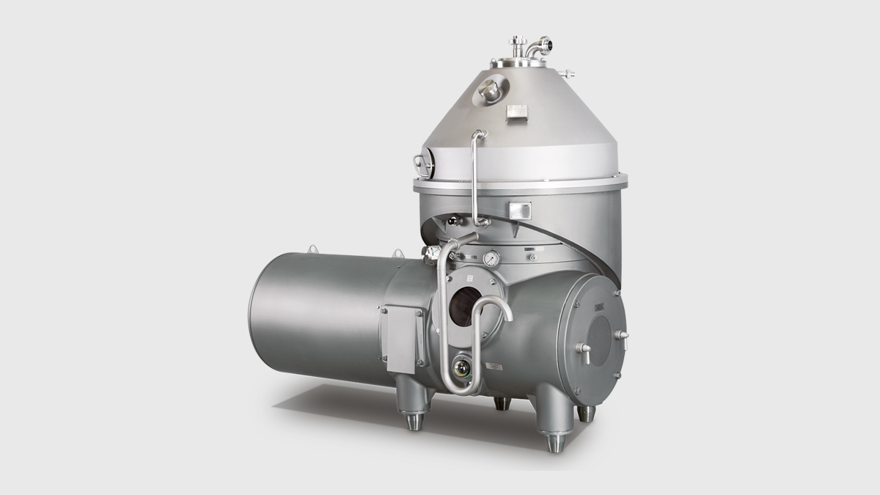
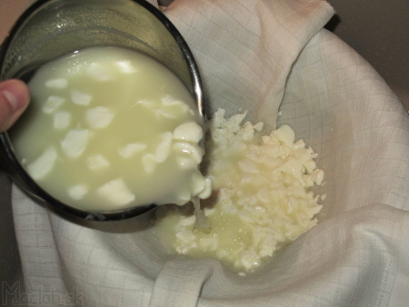
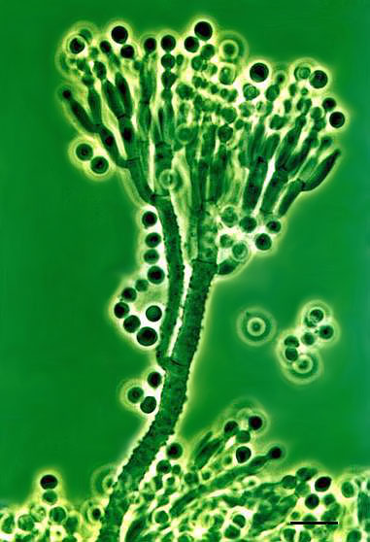
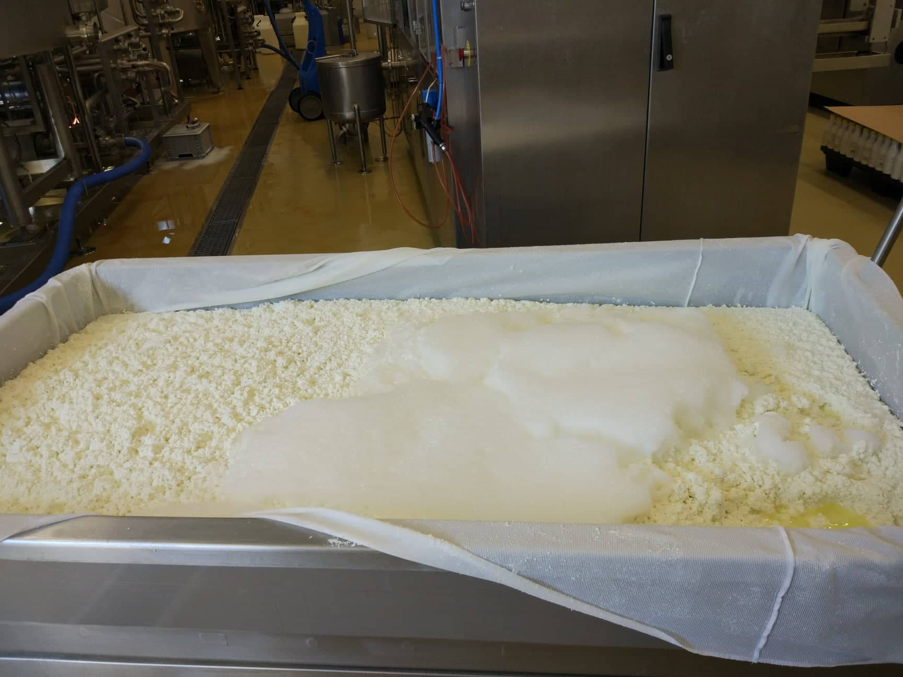
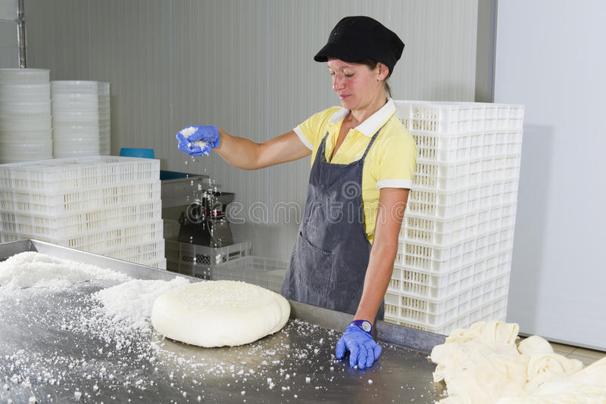
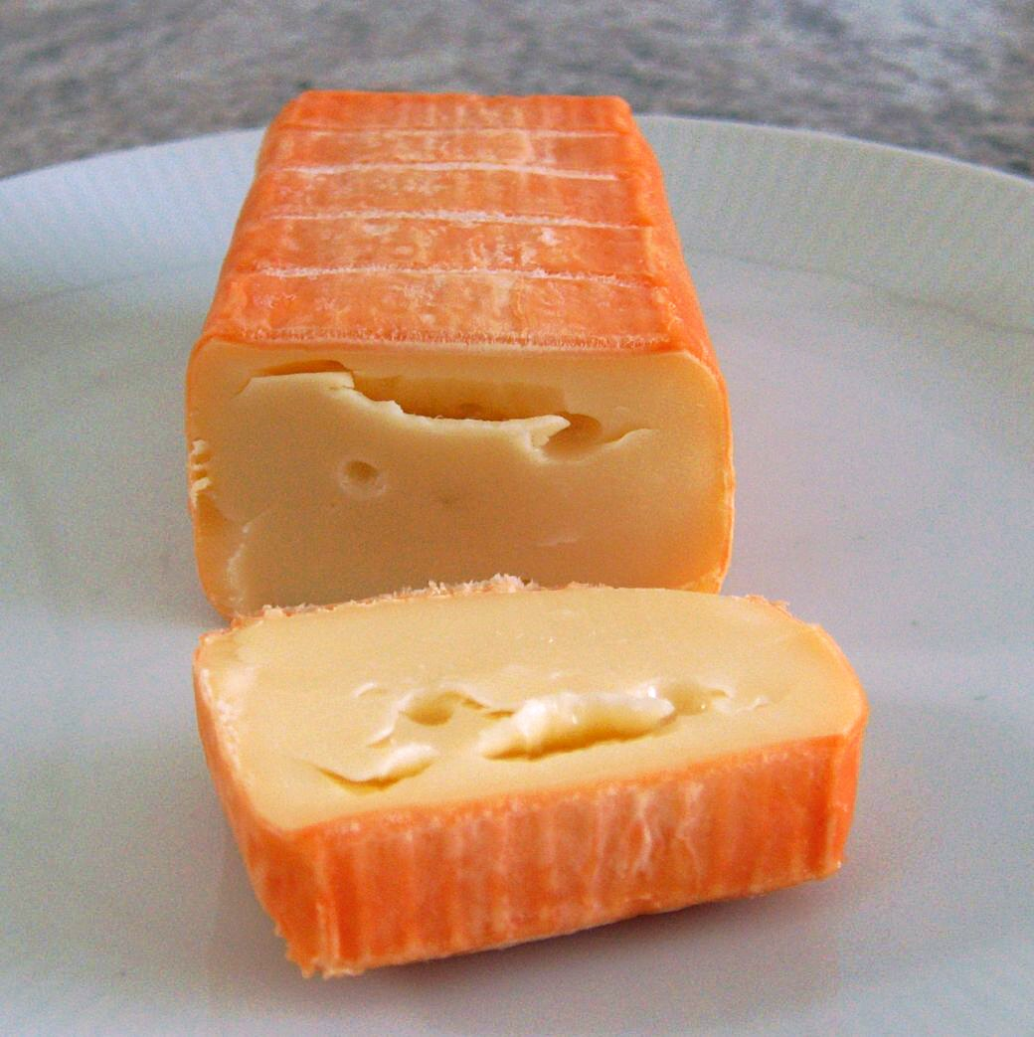
OPAKOVANÍ

Slide 2
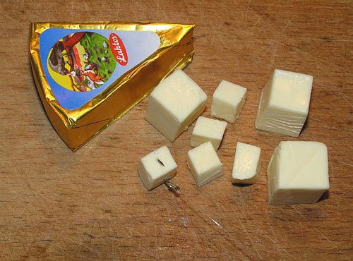
Výroba tavených sýrů
Ing. Veronika Legarová, Ph.D.
Ing. Lucie Rysová
Ing. Anna Šebová

Slide 3
Tavené sýry
Tavené (topené) sýry jsou vlastně přírodní sýry přepracované dalším technologickým postupem - tavením, čímž získávají žádoucí specifické vlastnosti. Na rozdíl od základní výroby se nezpracovává jako základní surovina čerstvé mléko, ale již mléčné výrobky (např.. přírodní sýry, máslo, tvaroh, sušené mléko a pod.).
Podle Vyhlášky č. 274/2019 Sb.
Jako „tavený sýr“ se označí sýr, který byl tepelně upraven tavením.
Jako „tavený sýrový výrobek“ se označí mléčný výrobek, který je tepelně ošetřen tavením, obsahuje více než 5 % laktózy a v němž sýr tvoří nejméně 50 % hmotnostních sušiny tohoto výrobku.
Jako „tavený mléčný výrobek“ se označí mléčný výrobek, který je tepelně ošetřen tavením a obsahuje více než 5 % laktózy.
Spotřeba mléka a mléčných výrobků (kg/rok)
Druh | 2010 | 2011 | 2012 | 2013 | 2014 | 2015 | 2016 | 2017 | 2018 | 2019
Tavené sýry | 2,1 | 2,1 | 2,2 | 2,2 | 2,1 | 2 | 2 | 1,9 | 1,8 | 1,8
(Zdroj: Komoditní karta)

Slide 4
Výživová hodnota
V porovnaní s přírodními sýry mají tavené sýry nižší výživovou hodnotu.
Teplota použitá při tavení snižuje množství vitamínů a kvalitu bílkovin, využitelnost vápníku je nižší (není navázaný na mléčnou bílkovinu, ale na fosforečnan anebo citrát tavicích solí) a poměr fosforu a vápníku, které z tavených sýrů naše tělo přijme, je velmi nepřiznivý (víc fosforu než vápníku).
Nezanedbatelný je též obsah sodíku. Ve vetšině tavených sýrů je obsah sodíku větší než 1000 mg.100 g⁻¹ sýra, přičemž optimální denní příjem sodíku je cca 600 - 3500 mg.
Další nevýhodou je často vysoký obsah tuků (a cholesterolu), který je rizikovým faktorem kardiovaskulárních onemocnění.
50 g taveného sýra s obsahem 70 % t. v s., dodáme našemu tělu asi 17 g tuků, což je skoro čtvrtina doporučené denní dávky tuků pro dospělého člověka.

Slide 5
Suroviny používané k výrobě tavených sýrů
Kvalitní tavený sýr se může vyrábět pouze z chuťově a konzistenčně dobrého přírodního sýra, protože tavicí soli a technologický postup může některé vlastnosti zlepšit, ale závažné vady suroviny neodstraní !!!
K výrobě je možné použít všechny druhy přírodních sýrů s různým obsahem tuku.
Posuzuje se především:
chuť sýra,
konzistence,
stupeň vyzrání,
povrch,
zduření sýra.
Normální zduření sýrů mohou způsobovat plynotvorné koliformní bakterie – které nepředstavují zdravotní riziko, protože se teplotami při tavení ničí.
Naopak spory klostridií se tavením neusmrtí a v hotovém výrobků můžou způsobit duření.
Mladé sýry (zrající krátkou dobu) dodávají žádoucí konzistenci (krájitelné sýry).
Zralejší sýry dodávají výraznou, typickou chuť (roztíratelné sýry).

Slide 6
Tavicí sůl
Jsou to zdravotně nezávadné buď kyselé anebo slabě alkalické sole organických anebo anorganických kyselin. Nejvhodnější jsou sodné soli kyseliny fosforečné anebo citronové, připadne jejich směsi.
Musí mít dobrou pufrační schopnost a schopnost upravit konečné pH taveného sýra na požadovanou hodnotu.
Podle požadavků kladených na charakter taveniny používáme v praxi:
Pro roztíratelné tavené sýry: Fosforečné soli mají vyšší podíl vápniku, čímž zajišťují dobrou roztieratelnost, optimální pH je 6 až 6,3
Tavicí citrátové soli pro pevné tavené sýry (krájitelné, tzv. s lomem – jsou určené na krájení, strouhání). Citrátové soli jsou kyselejší, mají nižší schopnost vázat vápník z bílkovin a používají se pro získání lomivé konzistence.
Nejčastěji se používají různé směsi citrátů a fosfátů.
V průběhu tavení zajišťují tavicí sole výměnu Ca²⁺ iontů v tavenině za ionty Na⁺ (případně K⁺ )
Zásada je, že k vyzrálým sýrům s vyšší hodnotou pH přidáváme tavicí soli s nižší hodnotou pH.
Dávka tavicích solí se pohybuje od 2 do 3 %.
Nesmí překročit 3,5 %, protože pak mohou nepříznivě ovlivnit chuťové vlastnosti taveného sýra.
Tyto látky patří mezi přídavné látky (aditiva) a na obale výrobků musí být označen číselným kódem, tzv. E – kód

Slide 7
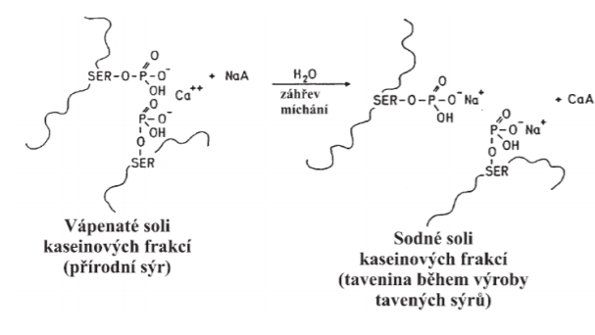

Slide 8
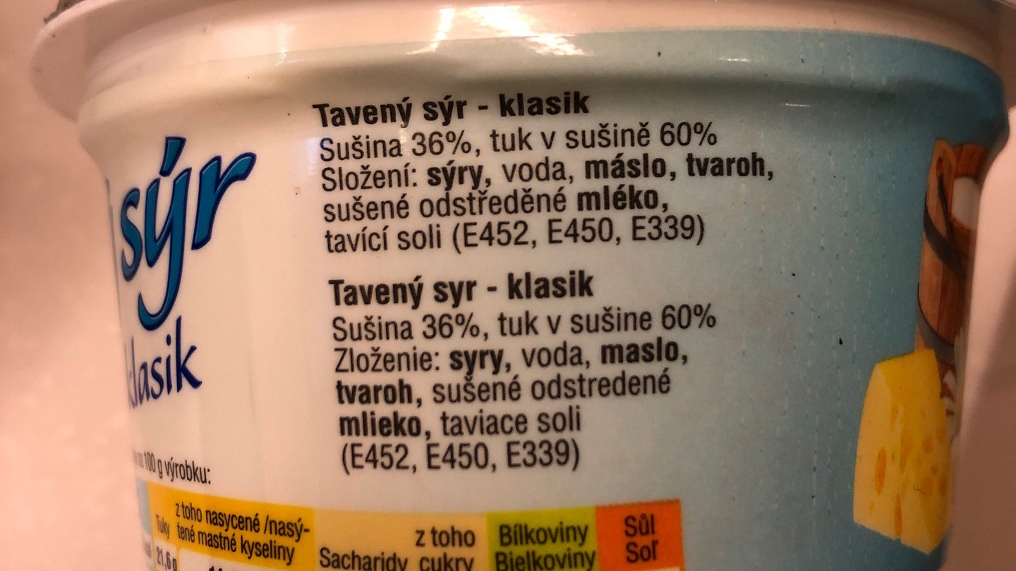
E339- Fosforečnany sodné (Orthofosforečnany, Monofosforečnany)
E450- Difosforečnany (sodné, draselné a vápenaté)
E452- Polyfosforečnany (sodný, draselný, vápenatý)

Slide 9
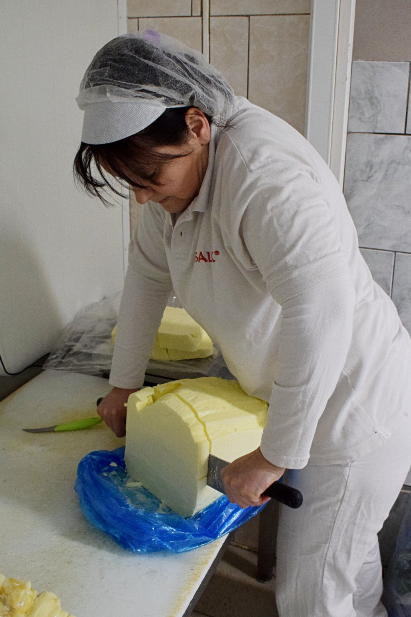
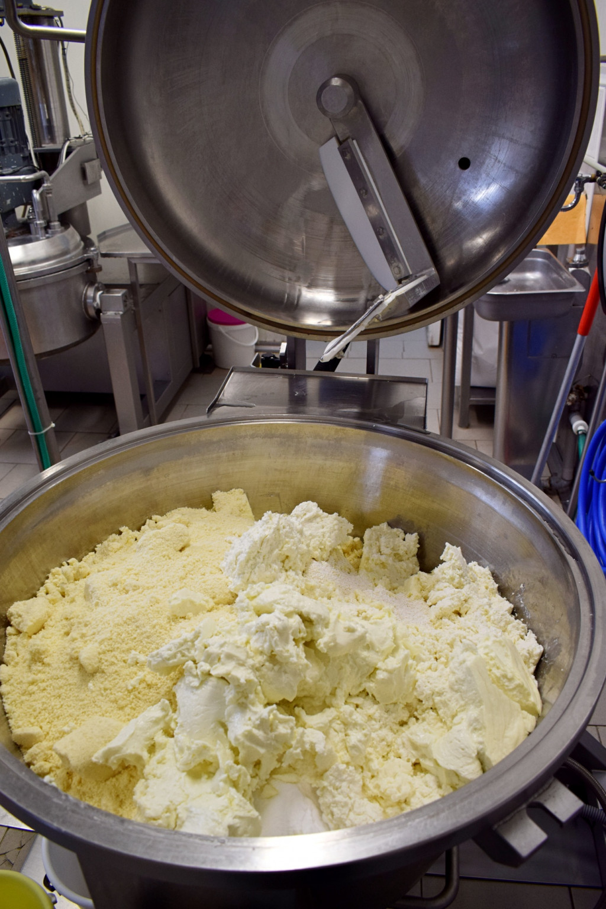
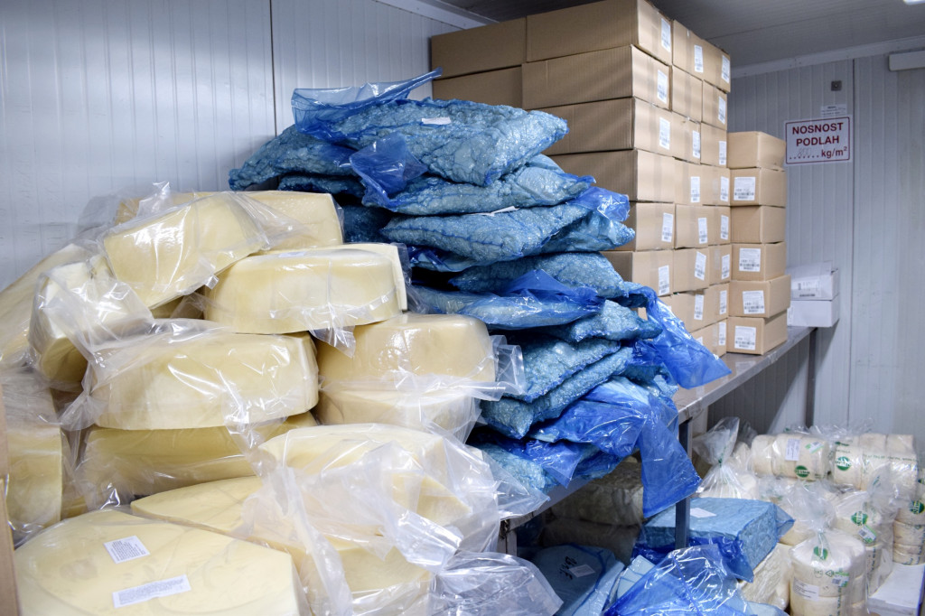
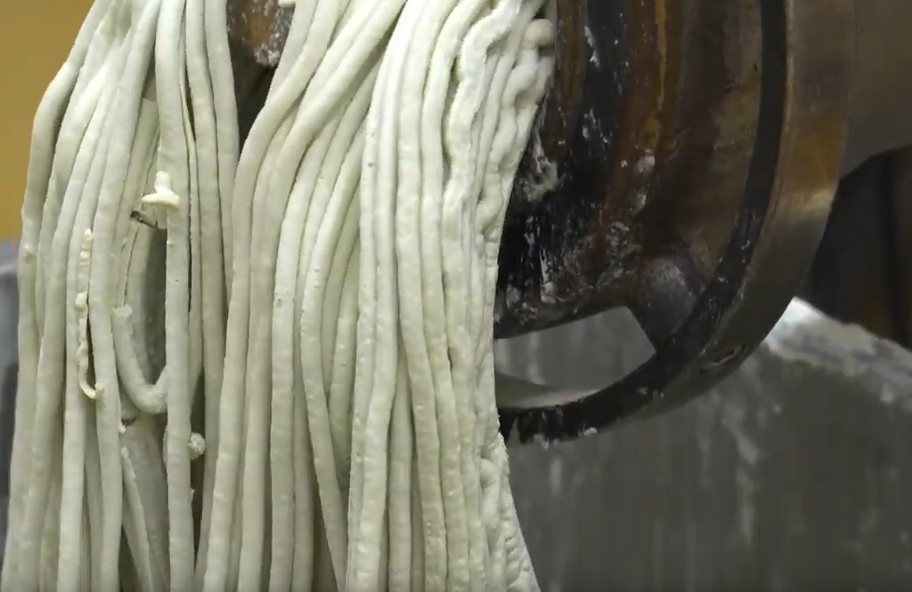
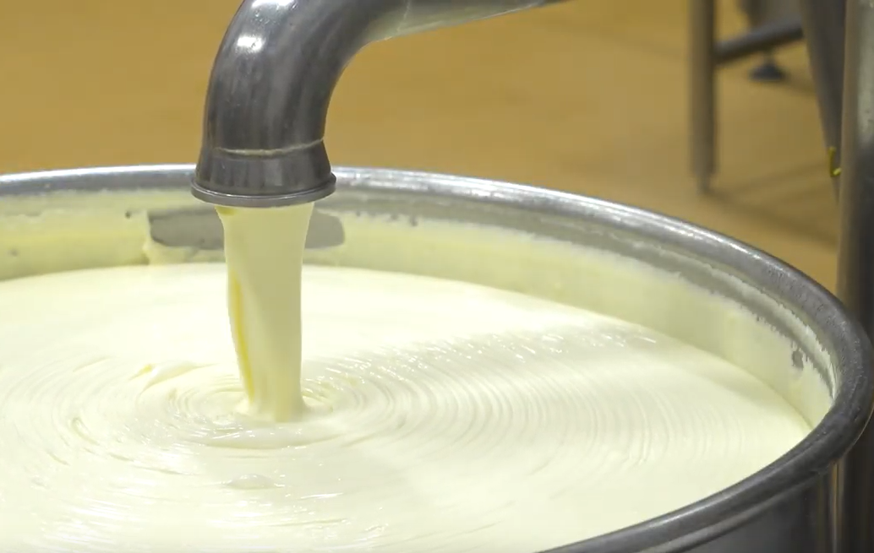
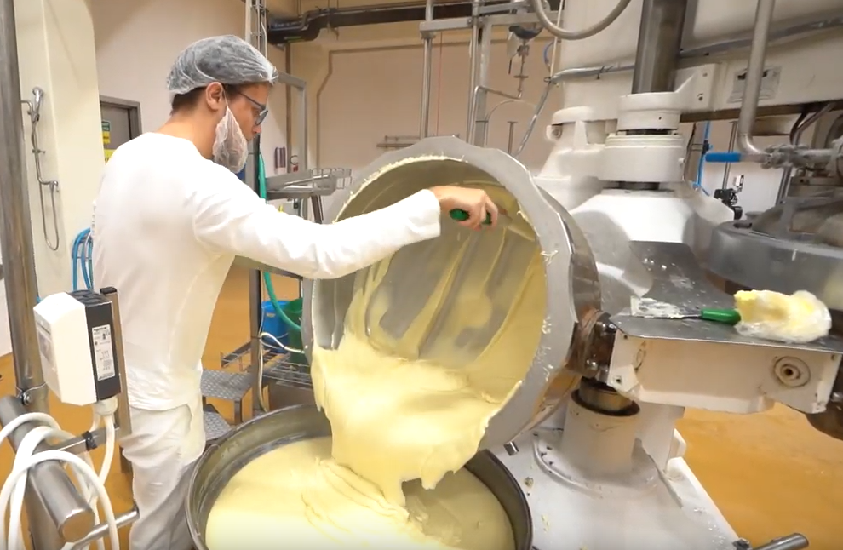
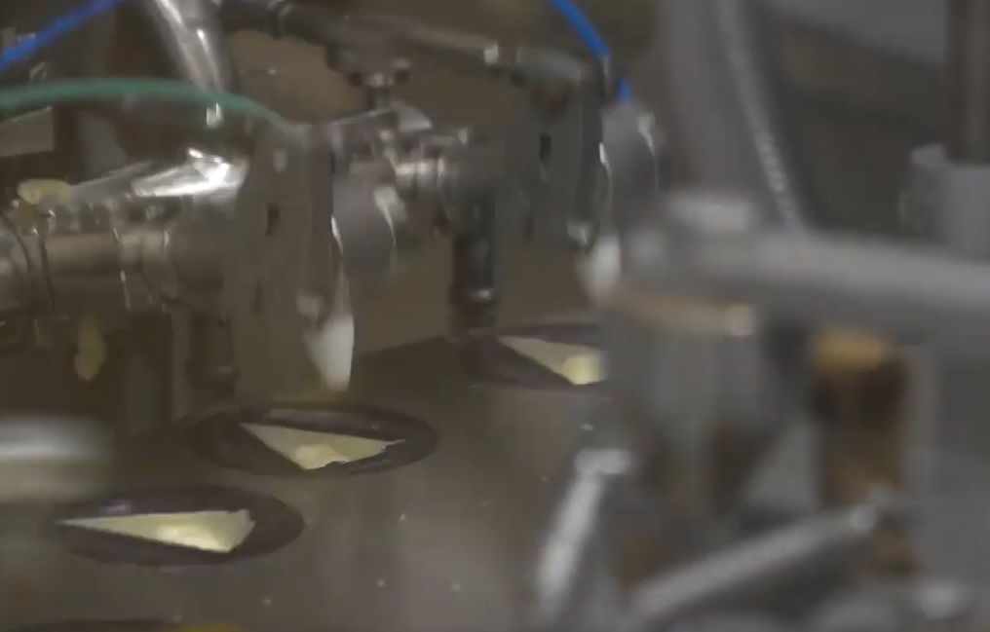
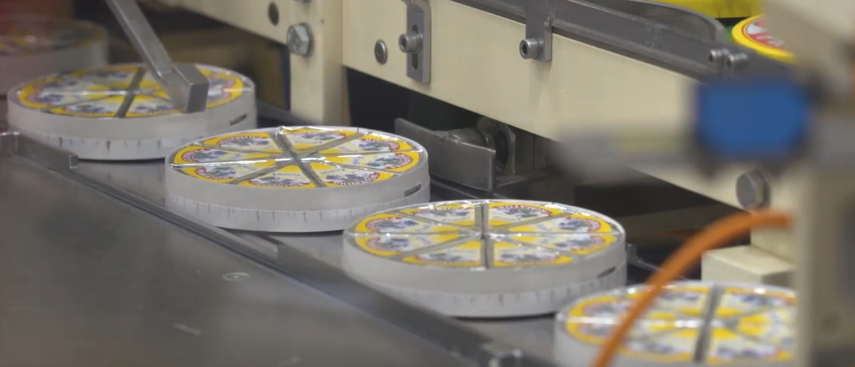
Technologický postup tavení sýrů
Výrobní proces se skládá z těchto kroků:
výběr sýrů (sušina sýra, obsah tvs, pH)
Sestavení (složení) směsi,
vlastního tavení, https://youtu.be/TrWHty6G-oU
formovaní a balení získané taveniny.

Slide 10
Výběr sýrů a připravení směsi
Sýry na výrobu tavených sýrů jsou nejprve očistěné (odstraněná kůra a poškozená (ne mikrobiálně) místa),
rozkrájení a rozemletí pomocí válcových stolic a řezaček na menší částice,
podle receptury odvážit přírodní sýr a jsou k němu přidané ostatní suroviny (máslo, tvaroh, tavicí soli).
Při sestavovaní sušiny je třeba od požadované sušiny hotového sýra odčítat sušinu tavicích solí a zbylou sušinu a tuk musíme dodat jednotlivými surovinami.
Pokles obsahu tuků při tavení směsi o 2 až 4 % ,
Se současným zvýšením obsahu H₂O o 8 až 10 % v důsledku kondenzace páry.
Směs je přepravena do tavicího kotle, v kterém probíhá vlastní proces tavení.

Slide 11
Proces tavení
Podstatou tavení je přeměna suroviny v tavený sýr. Proces tavení má především fyzikálně chemický charakter, kdy dochází ke koloidním a disperzním změnám v sýrové hmotě. Vlastní tavení je nejdůležitější fáze výrobního postupu, při které hraje důležitou úlohu tavicí teplota, celková doba tavby, ale také způsob a rychlost míchání.
Vzniklá tavenina musí být: hladká, lesklá a nesmí uvolňovat kapénky tuku, rovněž musí mít požadovanou viskozitu, nesmí se „trhat“, ani lepit na obal.
Tavicí zařízení jsou obvykle vybaveny vyhřívaným plášťěm s přímým vstřikováním páry a též mísicím zařízením, které zajišťuje stálé míchaní během celého tepelného zpracovaní surovin.
Proces, fáze tavení a utváření finální struktury můžeme rozdělit na:
rozptýlení proteinů,
hydrataci a nabobtnání dispergovaných proteinů,
vytváření trojrozměrné sítě.
Tavení lze provádět dvěma způsoby a to buď kontinuálně, nebo diskontinuálně.

Slide 12
Kontinuální způsob
Kontinuální způsob výroby tavených sýrů představuje kontinuální proces, který však není tak detailně popsán a používá se spíše v menší míře.
Směs se v tomto případě taví pomocí přímé páry, přičemž dochází zároveň ke sterilaci při teplotách 120–145 °C a odpařením části vody za podtlaku se chladí na 80–90 °C za stálého míchání.
Horká tavenina se formuje, balí a dávkuje do forem, předem vyložených hliníkovou folií.
Proces tavení probíhá v aseptických podmínkách, což zabezpečuje delší trvanlivost těchto výrobků.

Slide 13
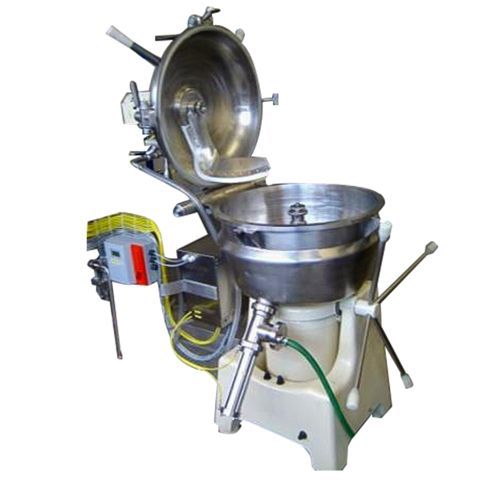
Diskontinuální způsob
Nejprve se připraví směs na tavení → poté se přidají tavicí soli (2-3 %) → následně probíhá tavení směsi → formování a chlazení taveniny.
Důležité je též, aby byl v tavičce přítomný krém t.j. zbytek z předchozí výroby, který napomáhá tvorbě konzistence sýra.
Vlastní tavení se provádí v kotlích (tavičkách) s obsahem od 30 do 400 l, které jsou přizpůsobené na zahřívání pod tlakem (přímou parou) a jsou vybaveny pláštěm umožňujícím chlazení taveniny, míchadlem s regulací a armaturou.
Většina sýrů se taví při teplotách nad 90–100 °C.

Slide 14
Formovaní a balení získané taveniny
Po tavení se tavenina přezkouší na obsah sušiny a tuku.
Polovychlazená tavenina se vylévá do nádrže formovacího stroje.
Tavenina se formuje v automatických formovacích strojích do dílů určitého tvaru a váhy a zabalí se. Je možné vyrábět tavené sýry různých tvarů a hmotnosti. Sortiment zahrnuje tavené sýry hranolového tvaru, sýry v plastových vaničkách s víčkem, tubách či v tvaru salámu.
Po zabalení je potřebné věnovat pozornost chlazení sýrů (chladicí boxy).
Rychlost chlazení je jedním z hlavních faktorů, které ovlivňují konzistenci finálního výrobku. Při pomalém chlazení vzrůstá tuhost finálního taveného sýra, kdežto rychlejší zchlazení dává vzniku méně tuhého taveného sýra.
Tavené sýry se musí skladovat při teplotě pod 8°C.
V současnosti se doba minimální trvanlivosti tavených sýrů pohybuje kolem několika měsíců.
Na době trvanlivosti se podílejí následovný faktory:
Výrobní proces,
složení produktů,
balení a podmínky při skladovaní (teplota, délka).

Slide 15
Podmínky výroby pro tavený sýry
 | krájatelné | roztíratelné
surovina | mladá, středně zralá | středně zralá, přezrálá
relat. obsah nerozš. kaseinu | 75 – 90 % | 60 – 75 %
tavicí sůl | vysokomolekulární | nízkomolekulární
Prřídavek H₂O | 10 – 25 %, najednou | 20 – 45 %, po částech
Sušené mléko | žádné | 5 – 10 %
předtavená surovina (krém) | 0 – 2 % | 5 – 20 %
teplota tavení | 80 – 85 °C | 85 – 90 °C
doba tavení | 4 – 8 min. | 8 – 15 min.
pH | 5,5 – 5,7 | 5,7 – 5,9
míchání | pomalé | rychlé
homogenizace | nevhodná | vhodná
plnění taveniny | rychlé | pomalé
chlazení po zabalení | pomalé, 10 – 20 hod. | rychlé 15 – 30 min. max . 60 min.

Slide 16
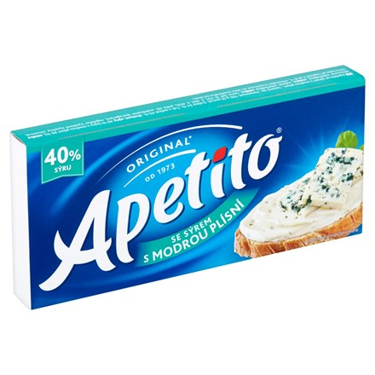
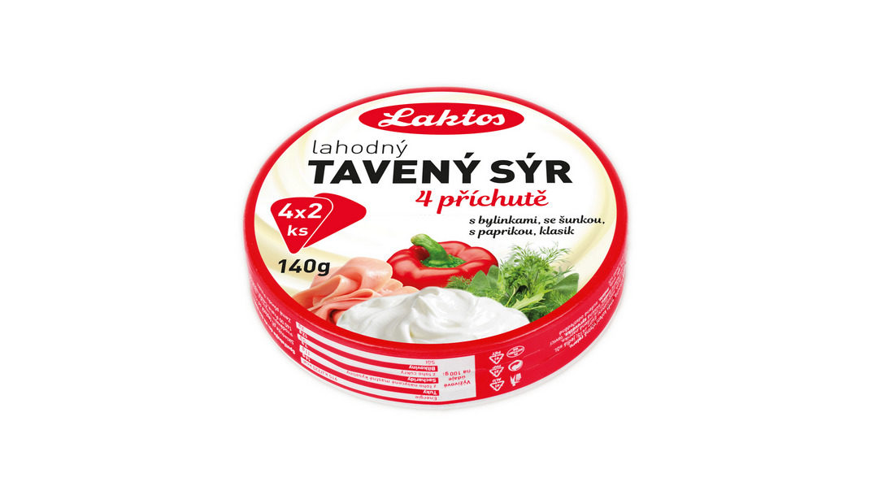
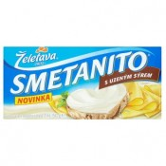
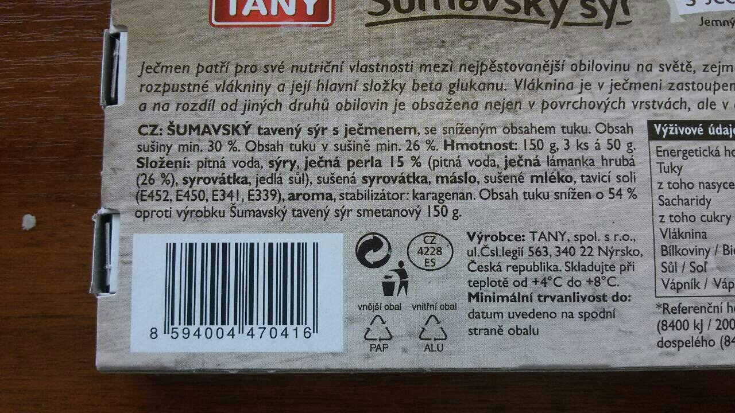
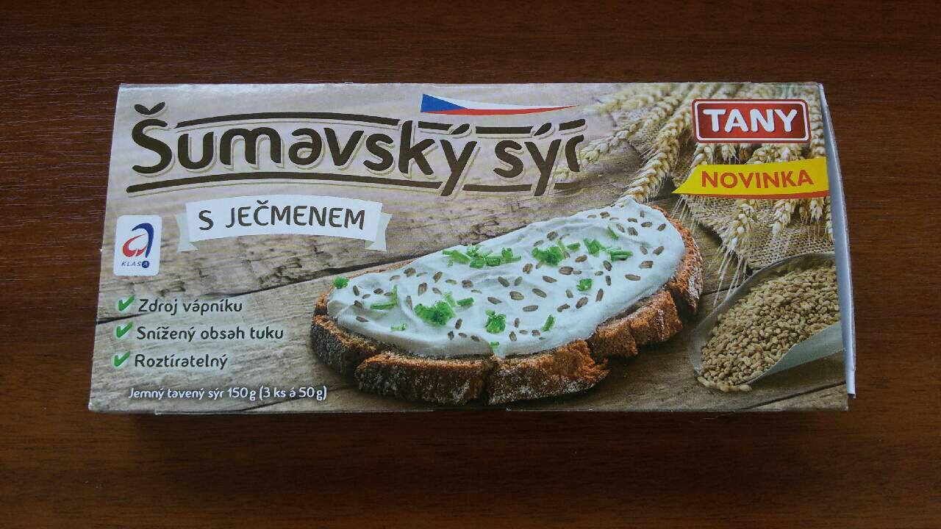
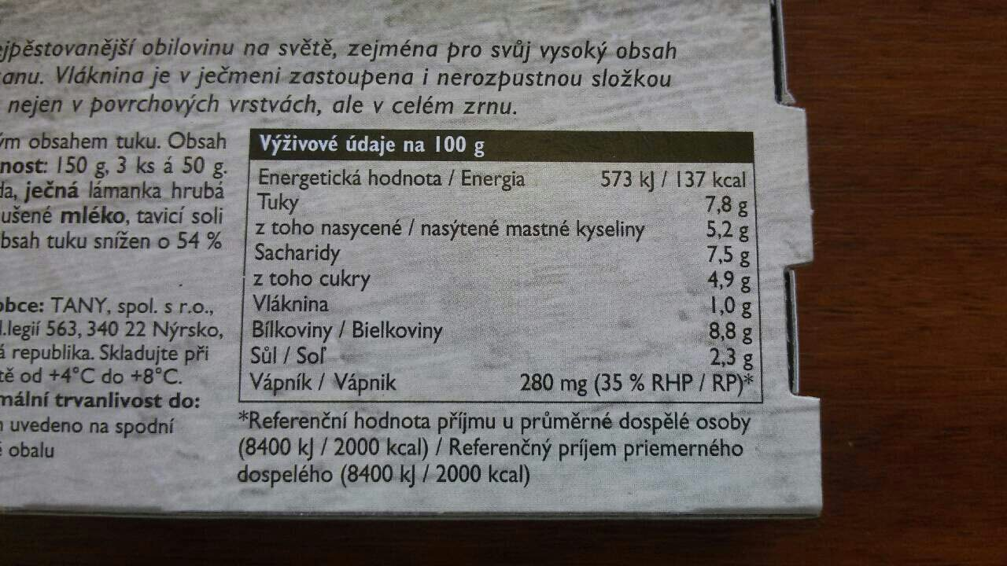
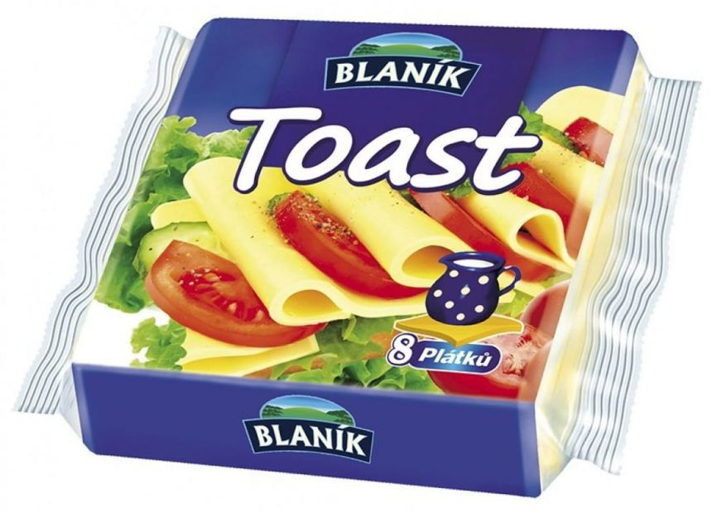
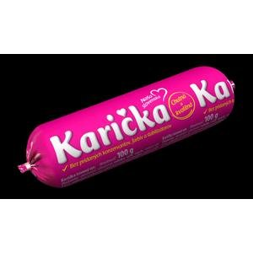
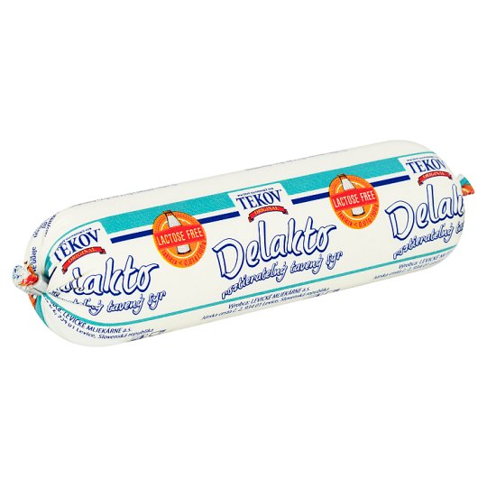

Slide 17
Hodnocení tavených sýrů
Stanovení obsahu tuků
Dvojotvorový butyrometer → 3 g vzorku syra → vzorek sse přes širší otvor vsune do butyrometru → otvor se uzavře pryžovou zátkou → užším otvorem se opatrně přidá tolik H₂SO₄ (ρ = 1,5 g.cm-3 ), aby se rozšířená část butyrometru naplnila do 2/3 → butyrometr se uzavře → a vloží se do vodní lázně (max. 70 °C) a za občasného protřepání butyrometru se sýr rozpustí → užším otvorem se potom nadávkuje 1ml amylalkoholu → dále se butyrometr vloží do odstředivky a odstřeďuje se 6 minut při 1100 otáček za minutu → po odstředění se butyrometr vloží do vodní lázně o teplotě 65 °C a po 2 – 3 minutách se odčítá obsah tuku v hmotnostních procentech (g.100 g ⁻¹).
Stanovení sušiny
Stanovení t. v s.
Stanovení NaCl v sýru argentometrickou titrací
(obsah titrován odměrným roztokem dusičnanu stříbrného)
Balení – obal čistý, správně uzavřený, bez závad, správně označený s centrálně umístěnou etiketou, všechny údaje čitelné.
Chuť a vůně - by měla být především charakteristická pro druh sýra, ze kterého byl vyrobený, eventuálně po přísadách, kterých se v současné době do tavených sýrů přidává celá řada.
Konzistence - patří k nejdůležitějším senzorickým vlastnostem. Závisí hlavně od obsahu sušiny, tuku, stupně vyzrání přírodních sýrů, směsi tavicích solí a mnohých dalších faktorů. Na konzistenci taveného sýra má taktéž vliv pH taveného sýra a přítomnost „předtaveniny“ (krému) doba a intenzita zpracování taveniny.

Slide 18
Vady tavených sýrů
Vady v konzistenci tavených sýrů
Vady chutě tavených sýrů
Chuť slabě zatuchnutá, nahořklá přichuť anebo intenzivní pach přírodních měkkých sýrů - na výrobu byly použity velmi zralé měkké sýry anebo mírně hořké máslo, smetana anebo byl krátký čas tavení.
Vařivá, připálená- dlouhá doba tavení a vysoká teplota tavení.
Prázdná, gumovitá konzistence- příliš dlouhá doba míchaní a odsávání taveniny vyrobené s velkým přídavkem mladé suroviny anebo dlouhotrvající a intenzívní homogenizace.
Ostrá- způsobená přezrálou surovinou.
Zatuchlá- způsobená použitím plesnivých částí sýru
Maillardova reakce- patří mezi nejvýznamnější a zároveň nejrozšířenější chemické reakce. Průvodním jevem těchto reakcí je vznik hnědých pigmentů tzv. melanoidinů, a proto se tyto reakce nazývají reakce neenzymového hnědnutí.
Nadměrná krémovitost - způsobená nadměrným přidáním taveniny a solí, které podporují bobtnaní.
Oddělováni tuků- způsobené nevhodným připravením směsi sýrů, příliš vysokou anebo nízkou dávkou tavicích solí anebo nedostatečným přidáním vody
Pískovitost tavených sýrů- způsobená nadměrnou dávkou tavicích solí, vysokou teplotou anebo dlouhou dobou tavení
Lepící se sýr na fólii- příčinou je příliš vysoký obsah vody v sýrech, příliš vysoká hodnota pH (víc jako 6,2), horký sýr ponechaný delší dobu bez mísení anebo krémovitá konzistence.
Plesnivění- nastává při nedostatečě uzavřeném obale, při poškozeném obale anebo při kondenzaci vlhkosti pod obalem.
Dírkovitost v tavených sýrech- vyskytují se kulaté anebo štěrbinovité dírky různého tvaru a velikosti. Dírkovitost může byť způsobená bakteriemi rodu Clostridium a Escherichia coli (při nízkých tavicích teplotách) anebo kvasinkami.
Mikrobiologické změny - tavených sýrů závisí například na druhu sýra, obsahu sušiny, obsahu chloridu sodného, druhu a koncentrace tavicích solí, hodnoty pH a teploty, na které byla surovina při výrobě zahřátá.
Při diskontinuálním způsobu výroby tavených sýrů se teplotní záhřev pohybuje od 80 do 100 °C. Tato teplota způsobuje usmrcení vegetativních forem mikroorganizmů, avšak spory některých bakterií přežívají. Jejich následné vyklíčení je hodnotami pH > 4,5 a aw > 0,85 tavených sýrů umožněné!

Slide 19
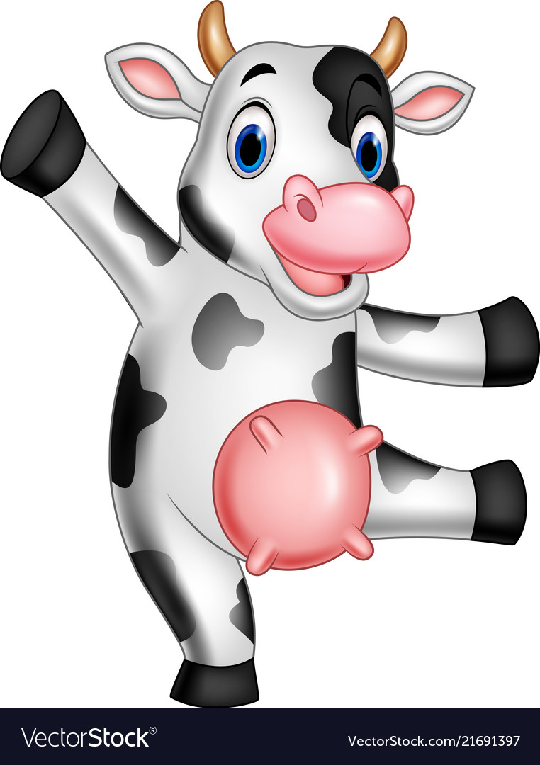
Děkuji za pozornost

